Slide 1


Онлайн-образование

Slide 2
Меня хорошо видно && слышно?
Ставьте , если все хорошо
Напишите в чат, если есть проблемы
+

Slide 3

Защита проекта
Тема: Продукт "Bookworm" - управление библиотекой.
Коновалов Дмитрий
Ведущий инженер-программист
банк ПСБ

Slide 4

План защиты
Цели проекта
Что планировалось
Используемые технологии
Что получилось
Схемы/архитектура
Выводы

Slide 5
Цели проекта «Bookworm»
Изучение и применение на практике технологий Spring Boot на примере автоматизации управления фондами библиотеки.
1
Учет пользователей, выдачи и возврата книг на руки, разграничение доступа к материалам
2
Предоставление материалов в открытом доступе
3
Электронный читальный зал

Slide 6

Что планировалось
Для читателей:
Регистрация и авторизация;
Поиск книг по авторам, названиям, жанрам, типам документов;
Отзывы о книге;
Заказ книг, с возможностью забрать книги в удобное время;
Читальный зал - чтение книг и материалов доступных в электронном виде в читальном зале или удаленно;
Личный кабинет читателя, история заказов их статус;
Уведомления по e-mail, о сроке сдачи книги в библиотеку и статусе заказа книг;
Для библиотекарей:
Ведение каталога изданий, авторов, жанров, типов материалов;
Загрузка в библиотеку электронных версий изданий
Установление доступа читателей к материалам хранилища (читальный зал, издания с ограниченным доступом);
Учет выдачи печатных изданий на руки, контроль возврата;

Slide 7
Используемые технологии
Backend
Spring Data JPA
Spring Boot Starter Web
Spring Boot AOP
Spring Cache
Spring Boot Security
Spring Validation
Spring Configuration
Spring Boot Actuator
H2 (com.h2database)
Postgresql (org.postgresql)
JSON Web Tokens (io.jsonwebtoken)
MapStruct (org.mapstruct)
Flyway (org.flywaydb)
Project Lombok (org.projectlombok)
Resilience4j (io.github.resilience4j)
Swagger (io.swagger)
Frontend
NodeJS
Angular 11
NGRX
PrimeNG
Nginx

Slide 8
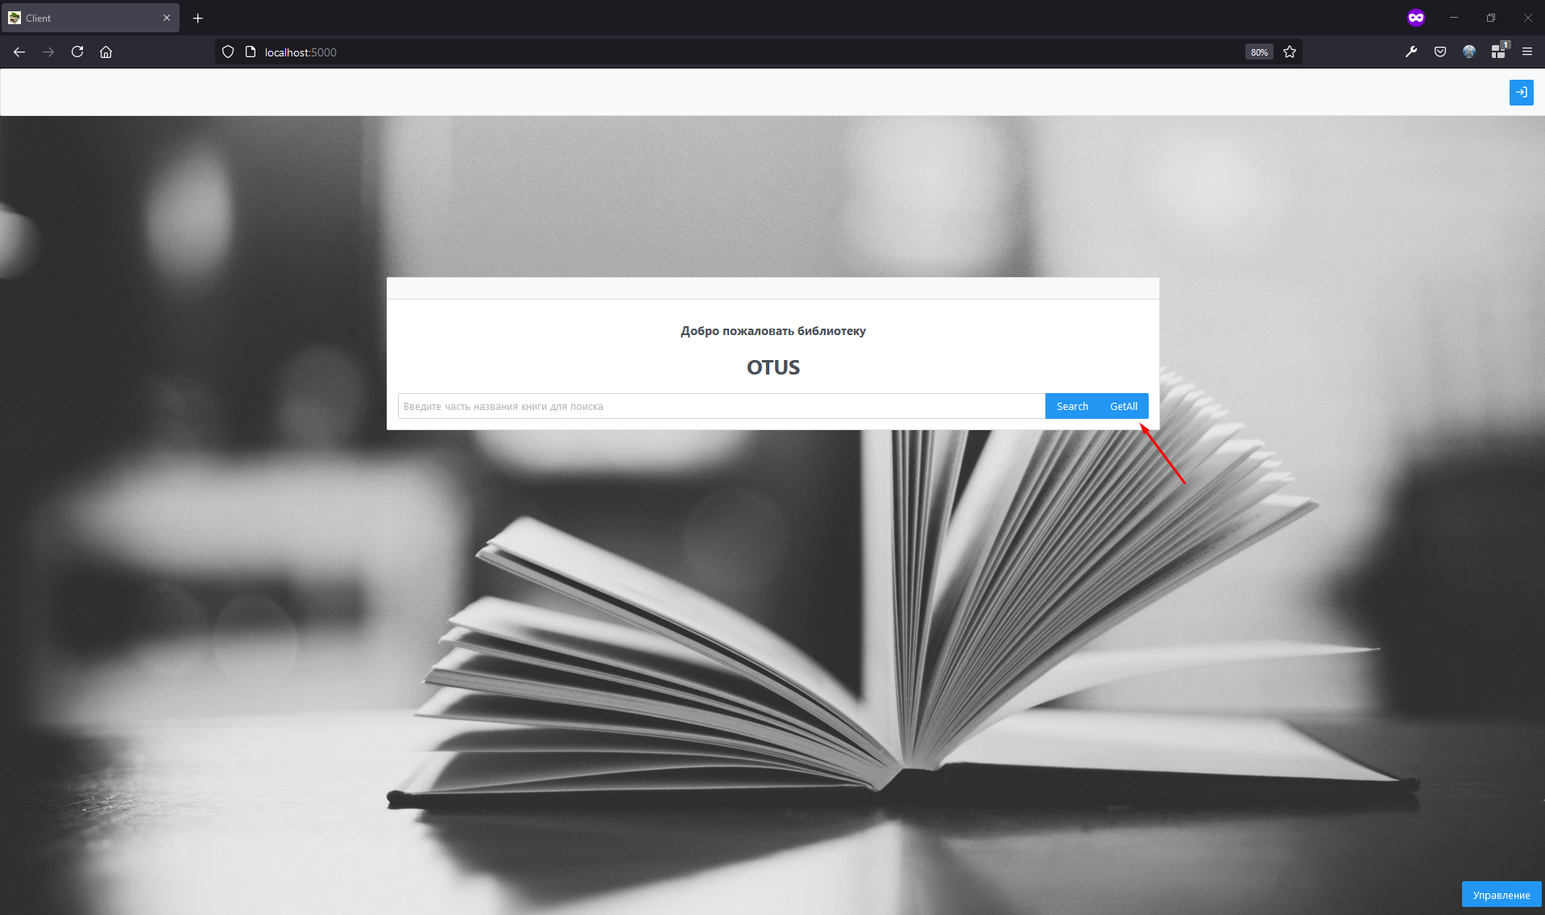
Главный экран

Slide 9
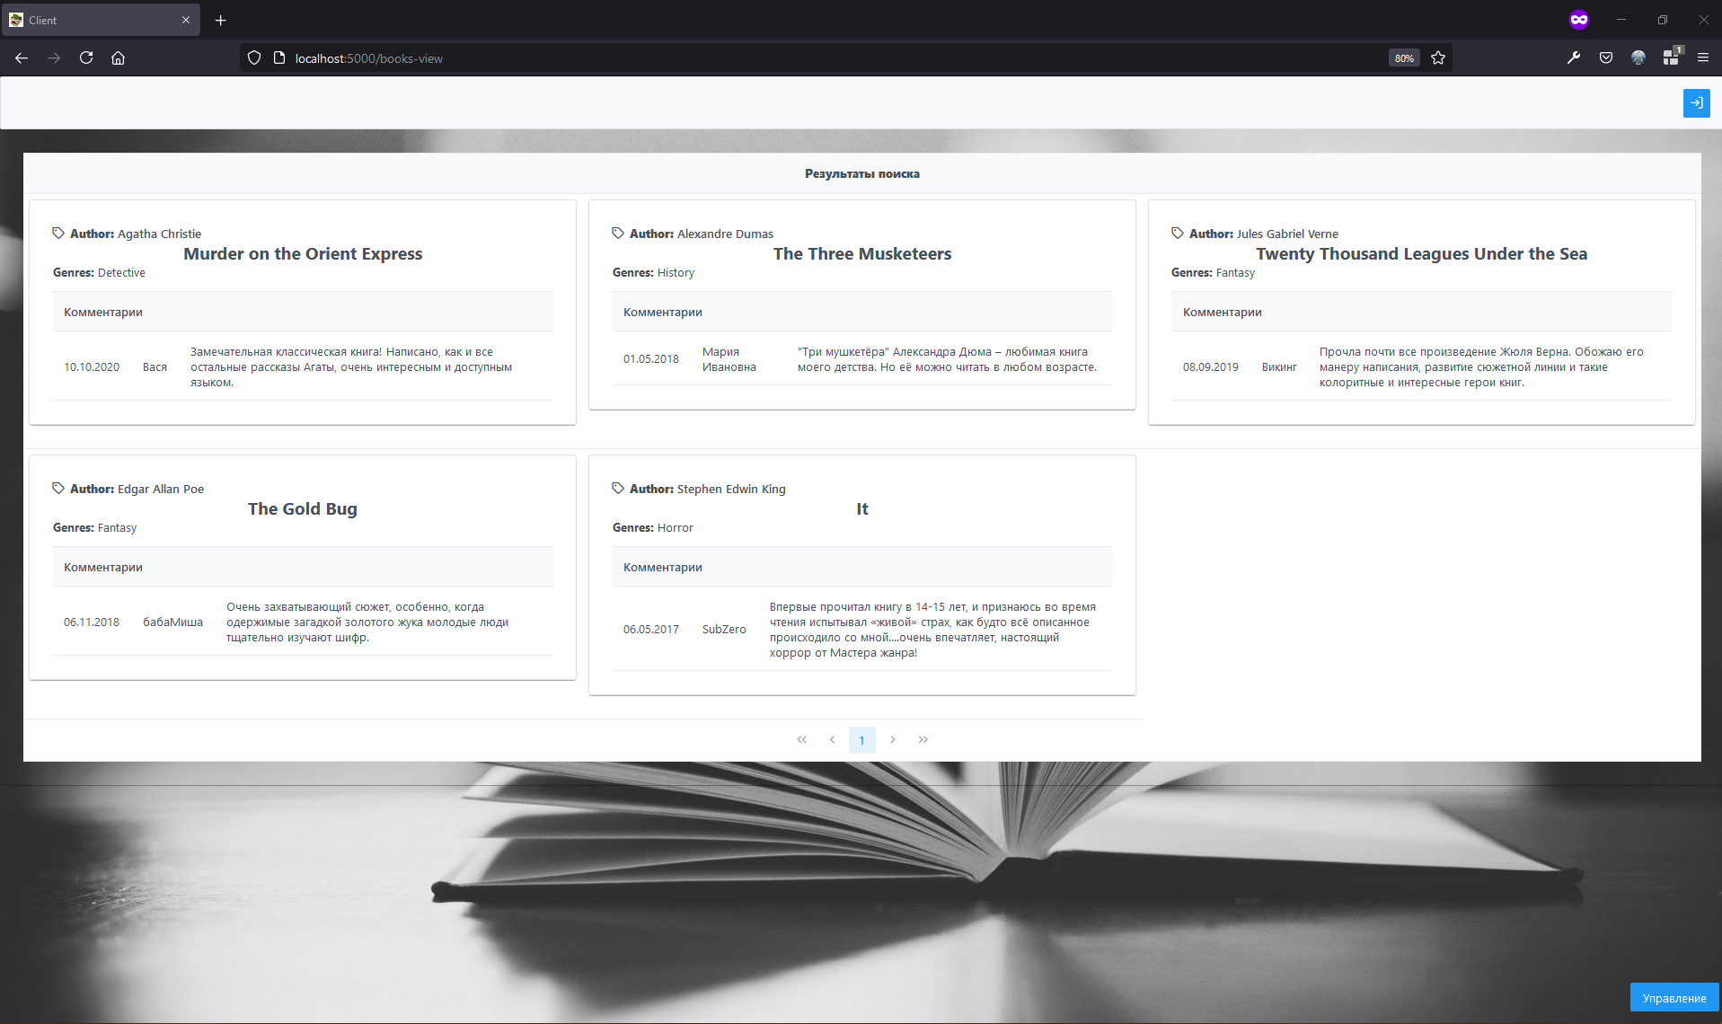
Поиск книг

Slide 10
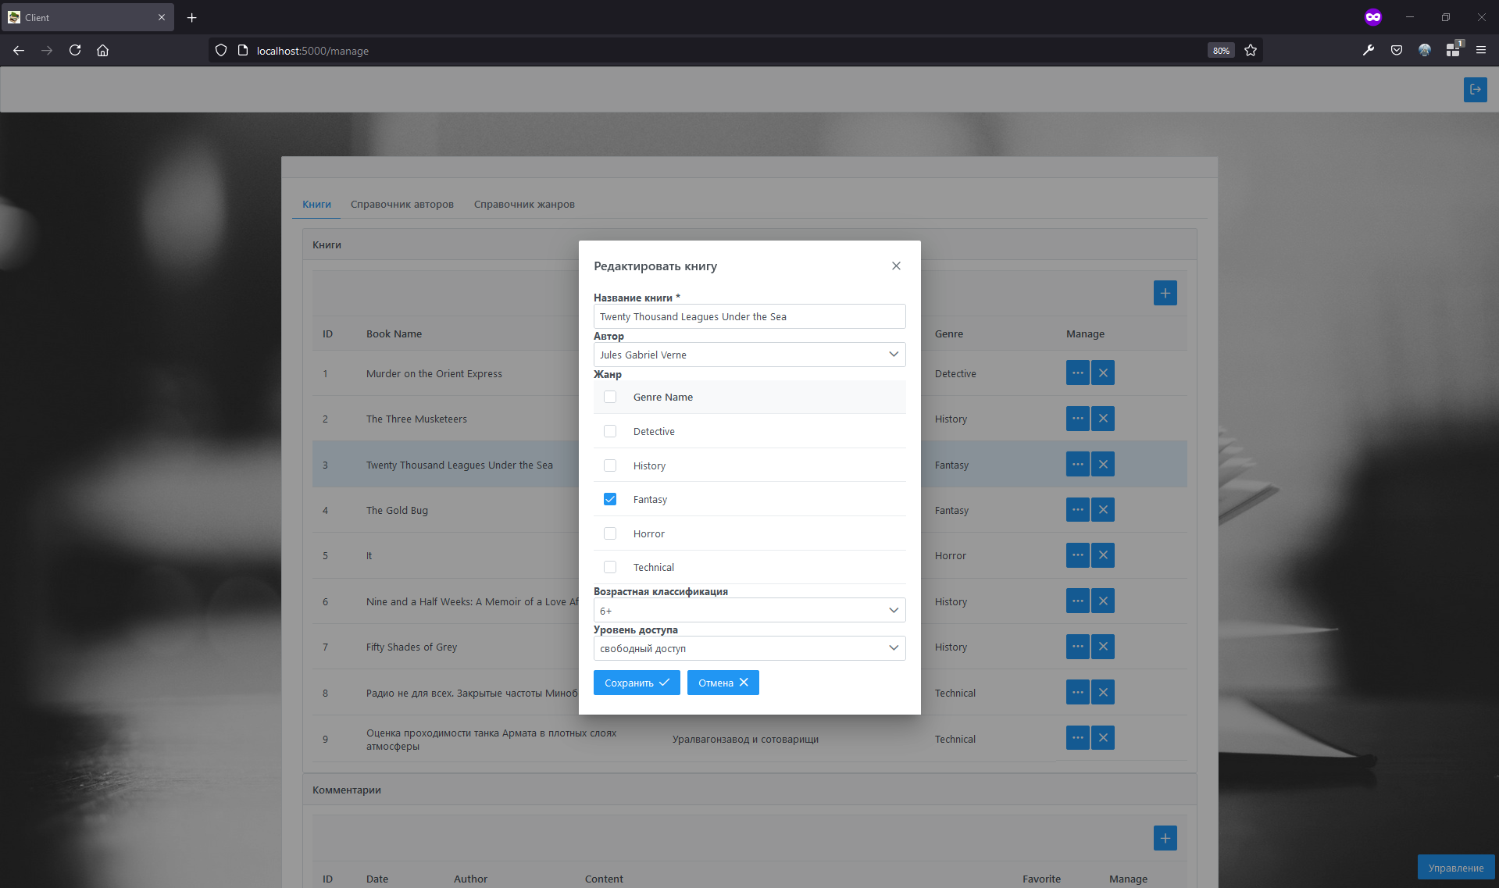
Управление

Slide 11
Исходники
GitHub
https://github.com/DimsonK/2020-11-otus-spring-konovalov/tree/spring-project/spring-project

Slide 12
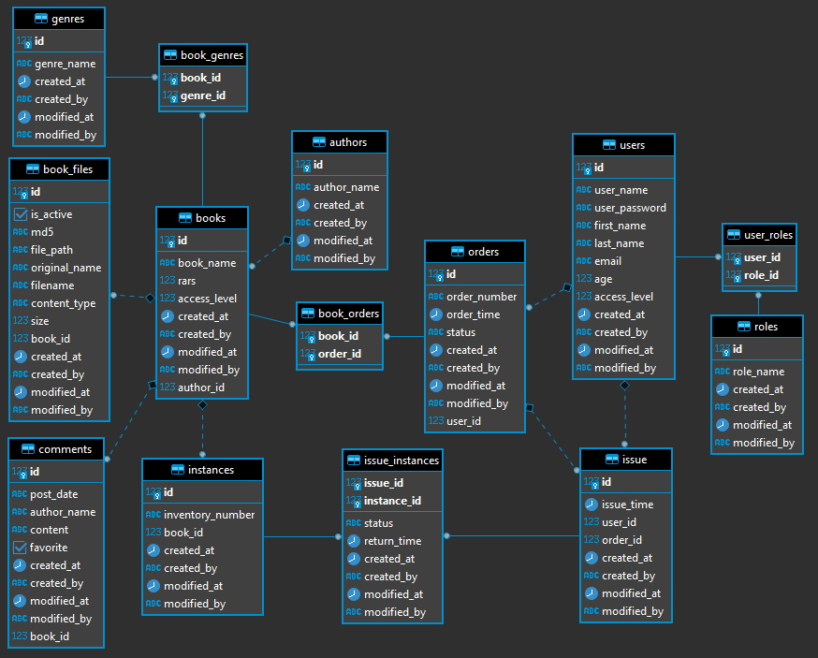
Схема БД

Slide 13
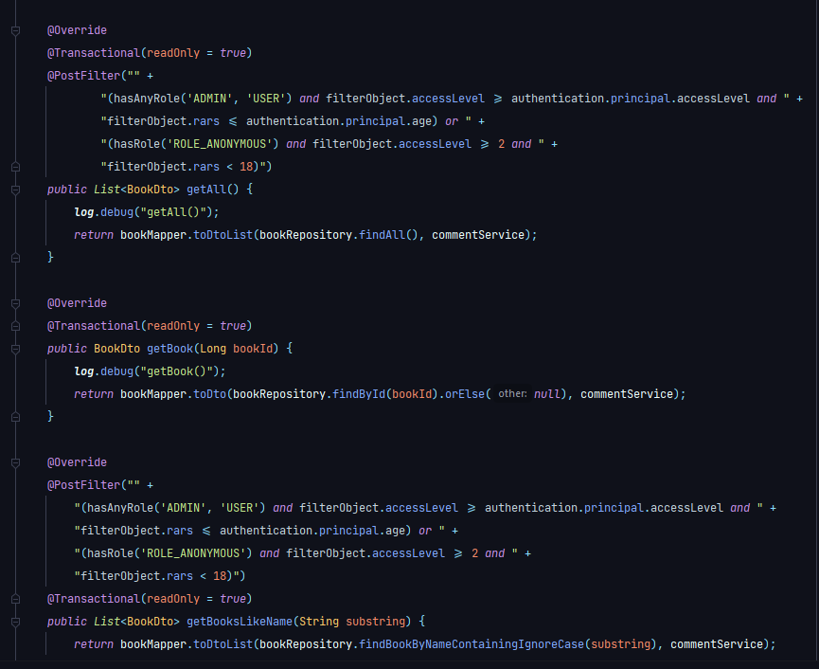
Авторизация и фильтрация данных
Фильтрация списка книг по роли и уровню доступа

Slide 14
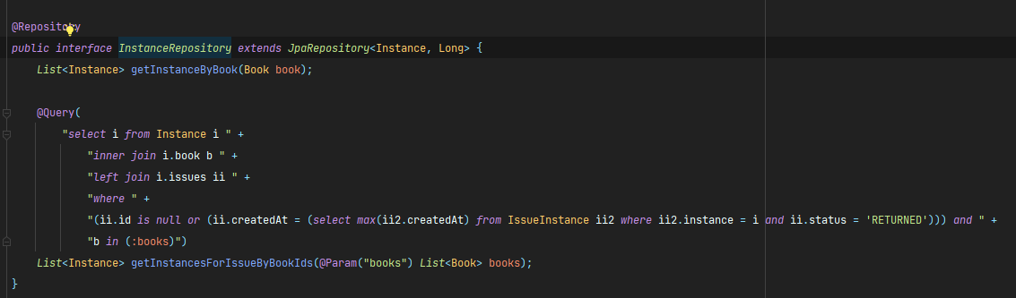
Работа с даными
Выборка доступных к выдаче экземпляров книг

Slide 15

Вывод и планы по развитию
Курс дал возможность на практике попробовать Spring Boot и сопутствующие технологии;
Многое из рассмотренного на курсе позволило правильно использовать технологии Spring Boot для внедрения в проекте на работе;
В планах
Более глубокое изучение Java и Spring
Изучение и внедрение микросервисной архитектуры в текущей работе

Slide 16
Спасибо за внимание!
Коновалов Дмитрий
Ведущий инженер-программист
банк ПСБ

